Slide 1








T, U Ư

Slide 2





Cùng xem lại cách viết chữ hoa T, U, Ư nhé!

Slide 3
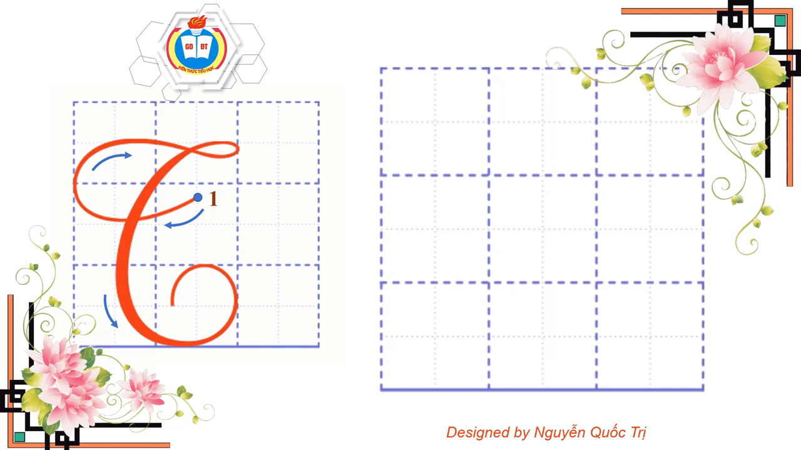
Cách viết hoa chữ T cỡ nhỏ

Slide 4
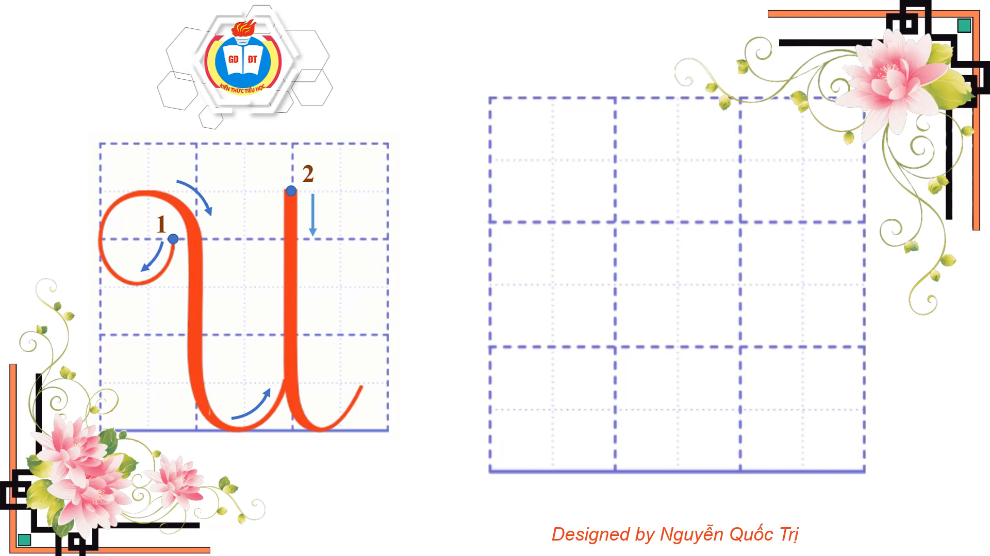
Cách viết hoa chữ U cỡ nhỏ

Slide 5
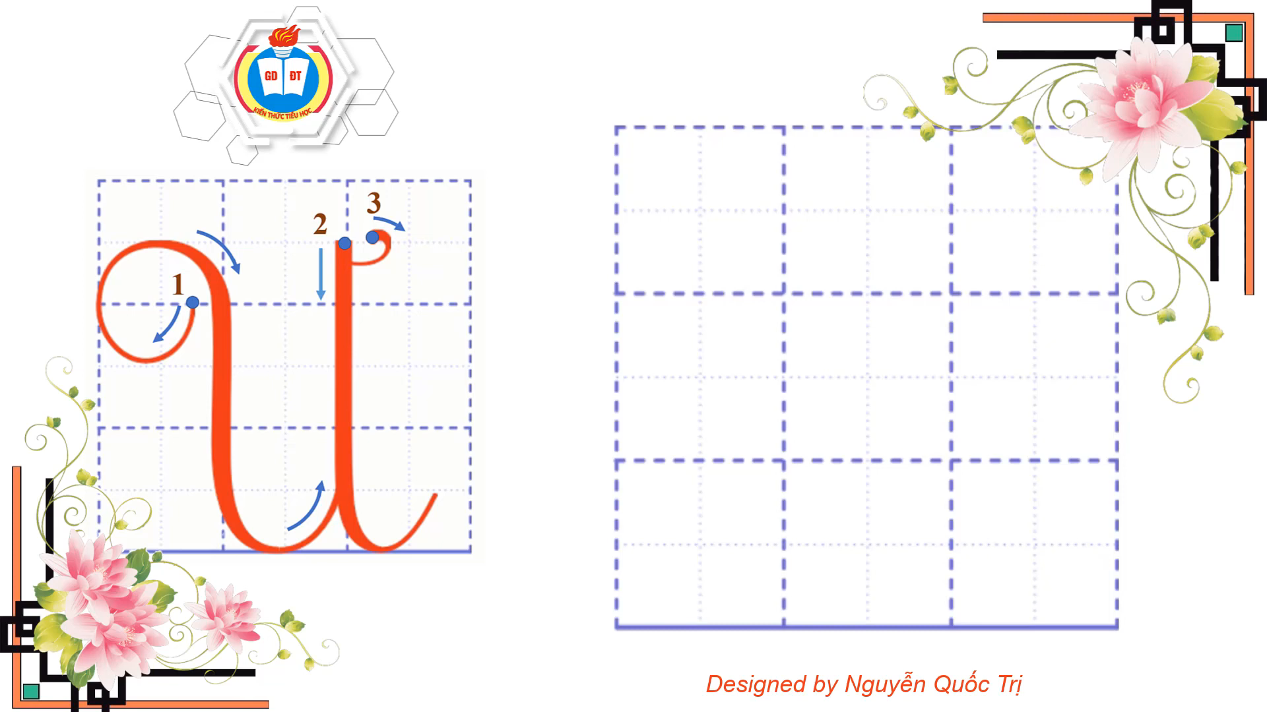
Cách viết hoa chữ Ư cỡ nhỏ

Slide 6
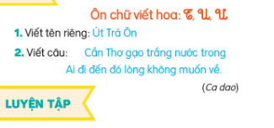
Út Trà Ôn'
Viết tên riêng: Út Trà Ôn
Út Trà Ôn

Slide 7
Viết câu
Cần Thơ gạo trắng nước trong
Ai đi đến đó lòng không muốn về.
(Ca dao)

Slide 8
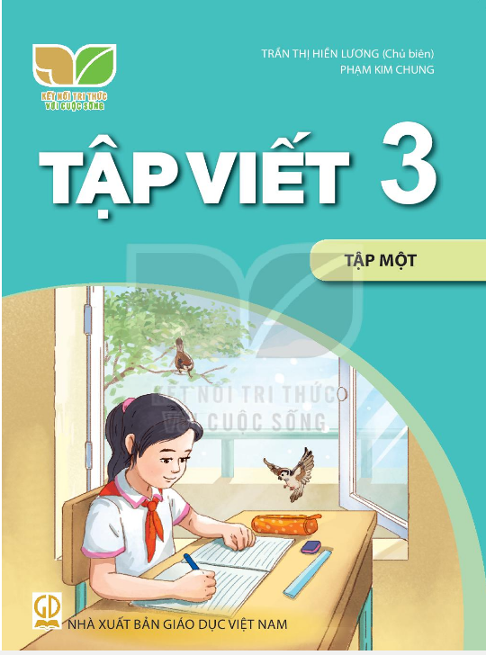
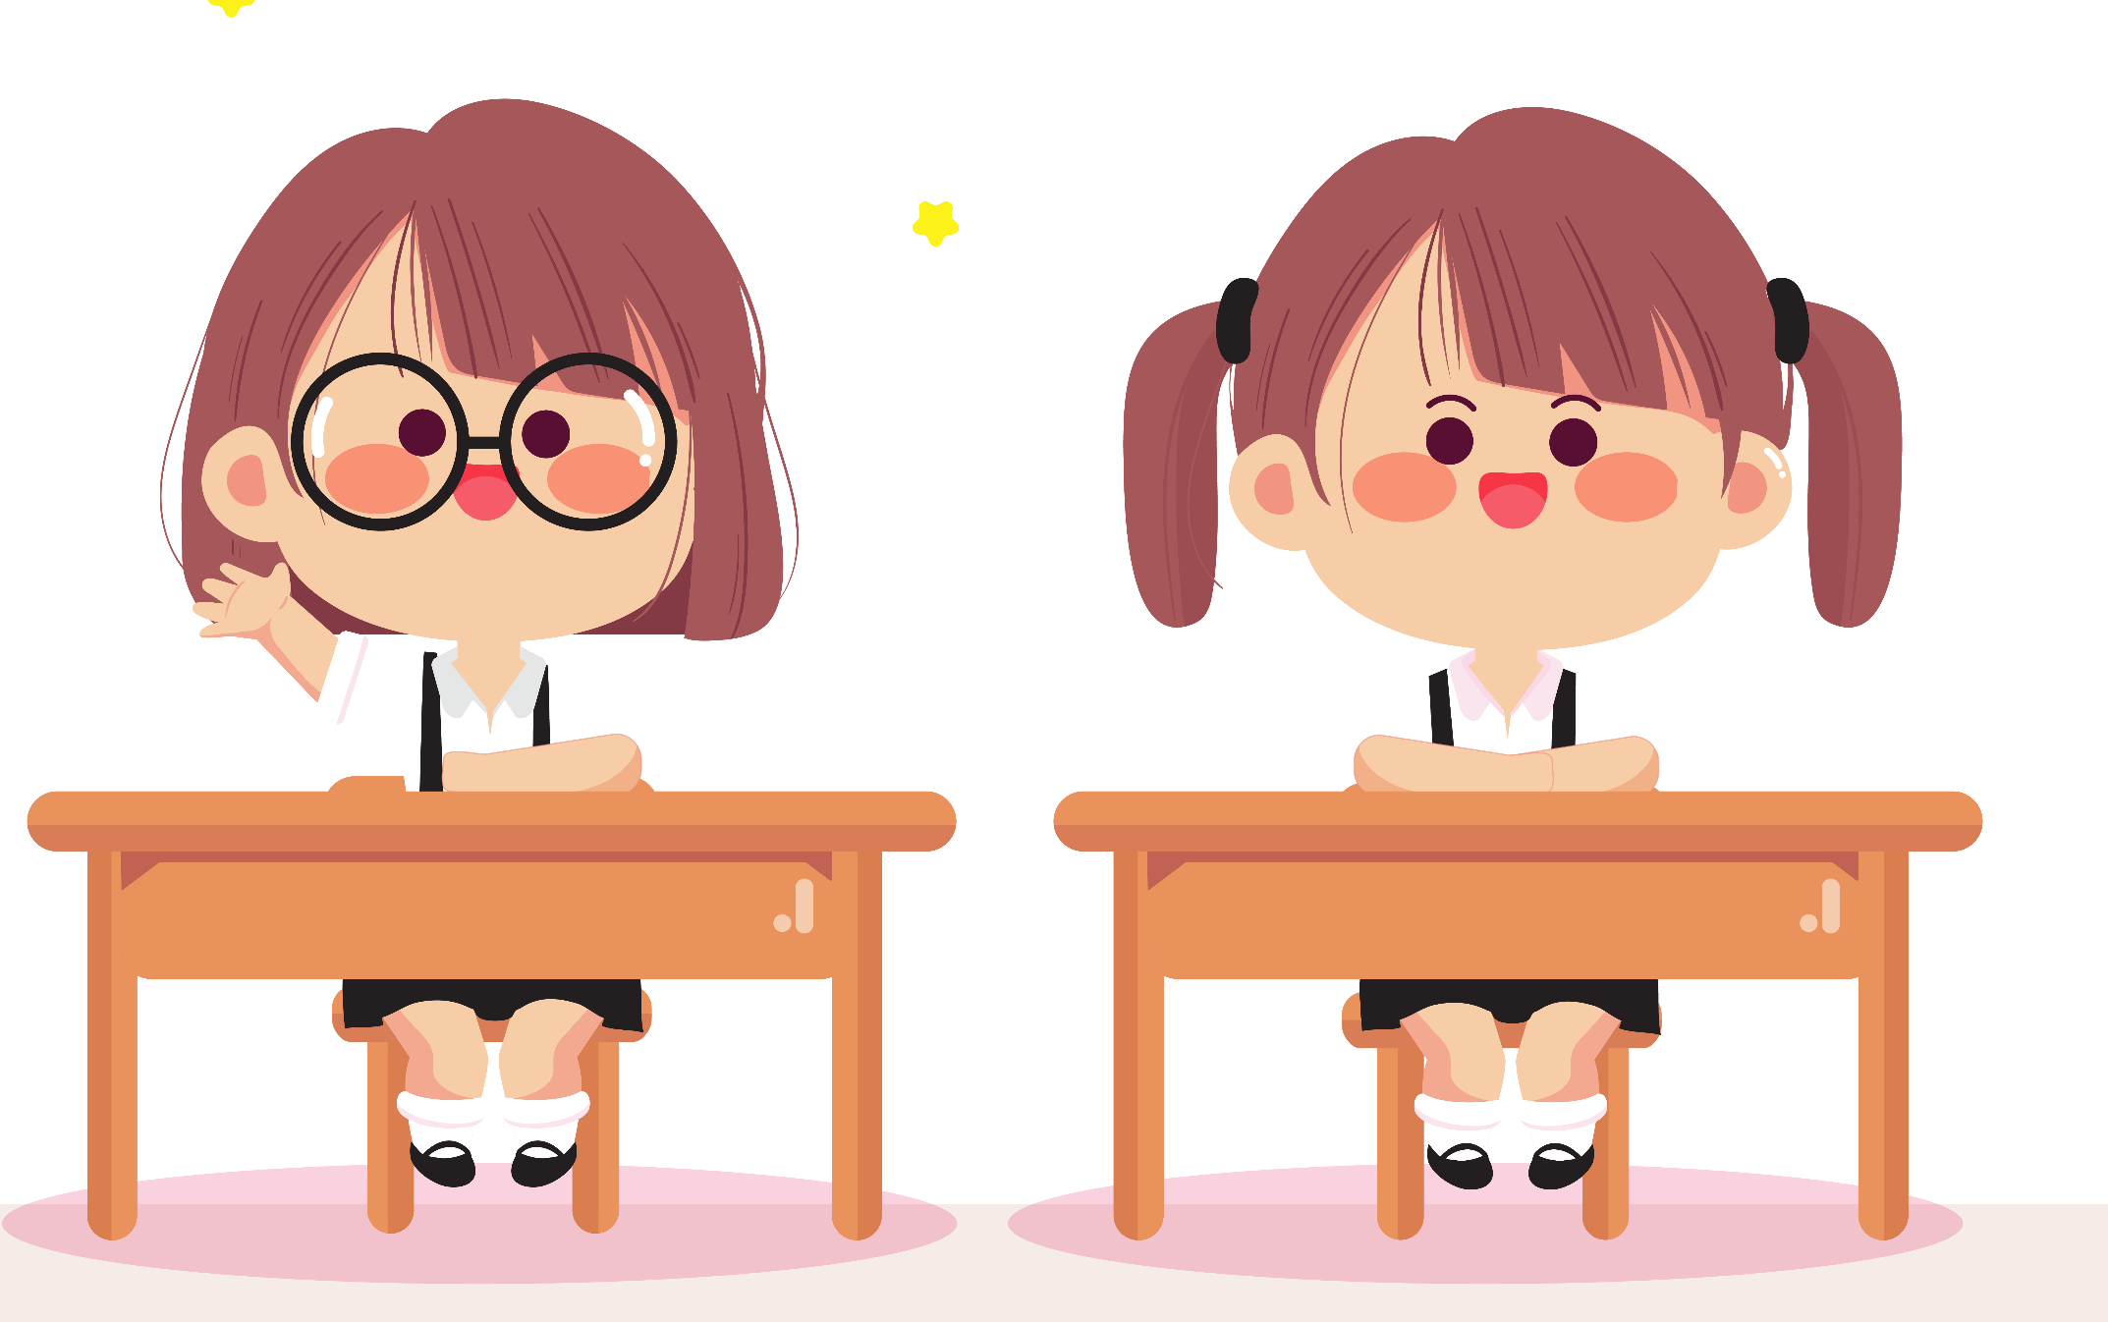
VIẾT BÀI VÀO VỞ TẬP VIẾT

Slide 9

- Về nhà tiếp tục luyện đọc và chia sẻ nội dung bài đọc với người thân
- Hoàn thành vở Tập viết

Slide 10





